Slide 1
Nach dem Boom

Slide 2
Albumcover der in den 1970er und 1980ern sehr populären britischen Band Supertramp, 1975
https://en.wikipedia.org/wiki/Crisis%3F_What_Crisis%3F#/media/File:Supertramp_-_Crisis.jpg
Notes:
Die britische Band Supertramp veröffentlicht 1975 das Album „Crisis? What Crisis? In einer verfallenden Arbeitersiedlung, umgeben von rauchenden Industrieschloten sonnt sich ein Urlauber auf einem Liegestuhl, neben ihm ein Long Drink und eine Zeitung. Um ihn herum ist alles grau und trostlos, nur er, sein Sonnenschirm, sein Liegestuhl, drink und Zeitung, sowie eine Art Teppich auf dem sein Liegestuhl steht, sind farbig. Völlig ignorant verschließt der Urlauber seine Augen vor der abgebildeten Krise, der er den Rücken zuwendet. Das Cover spielt nicht nur ironisch überspitzt auf die zeitgenössische Krisenwahrnehmung an, sondern kritisiert auch die westliche Wohlstandsgesellschaft.

Slide 3
Jahresrückblick 1976
Wirtschaftskrise in Großbritannien
https://www.tagesschau.de/jahresrueckblick/meldung220142.html
Notes:
Film auf tagesschau.de, https://www.tagesschau.de/jahresrueckblick/meldung220142.html

Slide 4
Großbritannien Mitte und Ende der 1970er:
Rapider Kursverfall des britischen Pfunds
Sinkendes Wachstum
Hohe Inflation (bis zu 25%)
1977 Kreditaufnahme zur Verhinderung der Staatspleite (harte Sparauflagen des IWF)
Arbeitslosigkeit, sinkender Lebensstandard
Verstärkte Streiks ab 1978 z. B. in Krankenhäusern, Energieversorgung, Müllabfuhr, LKW-Fahrer legen das Land lahm
Krise in Nordirland
Wales und Schottland fordern Autonomie
Fischereikrieg zwischen GB und Island
„Winter der Unzufriedenheit“, 1979
Müllberge in London
https://www.historyextra.com/period/modern/the-winter-of-discontent-what-can-we-learn-from-history/

Slide 5
„Das kranke England“ (Der SPIEGEL 6/1979)
https://www.spiegel.de/spiegel/print/d-40351829.html
Notes:
Der Spiegel berichtet auf fast 20 Seiten über den wirtschaftlichen Niedergang Englands. Die in der Grafik erkennbaren Probleme wie niedrige Stundelöhne, niedrige Produktivität, hohe Verbraucherpreise und ein im Vergleich geringes Bruttosozialprodukt werden mangelnder Einsatzbereitsschaft, hohen Steuersätzen, übermächtigen Gewerkschaften und der von ihnen ausgelösten Streiks, einer veralteten industriellen Infrastruktur, einer schlechten Außenhandelsbilanz, Verstaatlichungswellen von Labour-Regierungen, hohen Ausgaben für den Sozialstaat und der Klassengesellschaft angelastet.
Frank Bösch (1979) zur British disease“ (S. 77ff): früher als andere westeuropäische Länder von der Wirtschaftskrise der 70er betroffen, hohe Inflation, Wachstum, Export, Bruttosozialprodukt brechen stärker ein, geringe Produktivität, Bergarbeiterstreik Winter 73/74 führt zu Drei-Tage-Woche in der Industrie und eingeschränkter Beheizung und Stromversorgung, während der 2. Ölkrise massive Einschränkungen durch Streiks, weil die Regierung die Inflation durch Sparmaßnahmen senken will, wegen der engen Verbundenheit der Labour-Partei mit den Gewerkschaften machen viele Bürger sie für die Krise verantwortlich
siehe auch Raphael, Jenseits von Kohle und Stahl S. 37: besonders eindrückliche Verschiebung vom sekundären zum tertiären Sektor
S. 45: der Anteil des produktiven Gewerbes an Wertschöpfung und Beschäftigung schrumpft ab Mitte der 1970er, v. a. traditionelle Industrien (Textil, Bergbau, Stahl, Schiffsbau) und Automobil - und Konsugüterindustrie – „Umfassende Deindustrialisierung“
siehe auch Herbert, S. 896 ff.

Slide 6
„Neoliberale Wende“/ „Thatcherismus“
Bekämpfung der Inflation
Abbau der Staatsverschuldung
Abbau des Sozialstaats
Steuersenkungen
Deregulierung im Finanzwesen
Privatisierung von Staatsbetrieben (z. B. British Telecom, British Airways, British Rail, Royal Mail)
Verkauf staatlicher Sozialwohnungen
Kampf gegen die mächtigen Gewerkschaften
3. Mai 1979 Wahlsieg der Konservativen unter Margaret Thatcher
https://www.dailymail.co.uk/news/article-3558180/Has-Nicola-Sturgeon-stolen-one-Margaret-Thatcher-s-campaign-slogans-new-billboard-looks-similar-one-used-Iron-Lady-hated-SNP.html
Notes:
wenig erfolgreich in den ersten Jahren, ihre Abwahl schien sicher: hohe Inflation, Anhebung der Mwst., Arbeitslosigkeit bei 11%, Insolvenzen, Streiks, Proteste
öffnet GB für ausländische Finanzmärkte, die heimische Industrie wird nicht gerettet
Falkland – Krieg löst patriotische Begeisterung aus – rettet die Wiederwahl, eigentliche Reformen erst ab 1983, Wiederwahlen 1983/1987 durch Entmachtung der Gewerkschaften (Bösch), sinkende Inflation dank sinkender Ölpreise und hoher Zinsen
rührt BBC und NHS nicht an, blockiert regionale Selbstverwaltung
Bösch: Thatcher und die Tory-Partei (Konservative) stellen die Situation mit Hilfe der konservativen Presse so da, als ob nur eine monetaristisch ausgerichtete neoliberale Wende die Probleme lösen könne, Auslöser der Krise sei der Sozialismus, nicht der Kapitalismus, daher müssten die Gewerkschaften bekämpft werden
ähnliche Vorstellungen zeitgleich in den USA

Slide 7
Bergarbeiterstreik 1984/85
[CC2 https://creativecommons.org/licenses/by/2.0/] via Wikimedia Commons: https://commons.wikimedia.org/wiki/File:Miners_strike_rally_London_1984.jpg, [abgerufen: 4.5.2020]
Notes:
„Miners‘ strike“ – Niederlage der Gewerkschaft wirkt bis heute nach, bricht Macht der Gewerkschaften (Thatcher „the enemy within“), von der Regierung als eine „Entscheidungsschlacht“ um die Umsetzung der neoliberalen Wirtschaftspolitik empfunden (Raphael, 177)
klassische Industrieregionen zu diesem Zeitpunkt trotz günstigerer Wirtschaftsdaten besonders stark von der hohen Arbeitslosigkeit betroffen, verschiedene employment acts und der Trade Union Act von 1984 bedrohten die Gewerkschaften wie auch sinkende Mitgliederzahlen, Einschränkungen des Streikrechts
Kohlebergbau in besonderer Situation – viele Krisen, sinkende Beschäftigungszahlen, hohe Gewerkschaftsbindung, vergleichsweise gut bezahlt, besonderes Milieu
Auslöser ist Ankündigung des National Coal Boards im März 1984 viele unrentable Zechen schließen zu wollen, dessen Chef ist ein Vertrauter Thatchers und Sanierer von british Steel, wird teilweise als Angriff auf den Bergbau an sich gesehen, Bergbau regionen jedoch unterschiedlich betroffen, daher keine einheitliche Front der Bergleute
Ohne landesweite Abstimmung ruft NUM (National Union of Miners) unter Arthur Scargill aus, obwohl sich einige Regionen dagegen aussprechen, daher keine Unterstützung durch den Dachorganisation TUC – Thatcher prangert Demokratiedefiizit an und gibt nicht nach
heftige Zusammenstöße, Tote, Verletzte, Polizei schützt Streikbrecher – von Medien ausgeschlachtet, Not der Bergleute, die ohne staatliche Unterstützung auskommen mussten, wurde ignoriert, Scargill als „Adolf Scargill“ und „Yorkshire Ripper“ dargestellt
nationale und internationale Sympathie und Unterstützung der Bergleute, die frustriert aufgeben
Personen, Vorgehen, Rolle Thatchers und Scargills, Auswirkungen bis heute hoch kontrovers diskutiert
Werner Plumpe (Das kalte Herz. Kapitalismus: die Geschichte einer andauernden Revolution, 2019, S. 518/519) sieht die Deindustrialisierung als Ergebnis des tiefgreifenden Wandels der Zeit, von Thatcher beschleunigt um eine Modernisierung der britischen Wirtschaft zu erreichen – die betroffenen Regionen wählten in der Unterhauswahl vom 12. Dezember 2019 verstärkt konservativ, der sogenannte „red wall“ im Norden (lange Herzland Labours) bricht zusammen --- der Brexit als Zeichen eines neuen Patriotismus? (unter Verkennung der wirtschaftlichen Folgen?)

Slide 8
Folgen der Deindustrialisierung am Beispiel von Halifax, West Yorkshire
Halifax, 1834
Halifax, 2009
[CC0 https://creativecommons.org/
publicdomain/mark/1.0/deed.en] via Wikimedia Commons: https://commons.wikimedia.org/wiki/File:Town_of_Halifax,Yorkshire,FromPennyMagazineMarch15,1834.PNG, [abgerufen: 4.5.2020]
[CC2 https://creativecommons.org/licenses/by/2.0/] via Wikimedia Commons: https://commons.wikimedia.org/wiki/File:Halifax-_Church,_Town_Hall_..._(2324456809).jpg, [abgerufen: 4.5.2020]
Notes:
Strukturwandel bis heute– vor allem trifft es die Motoren und Symbolorte der Moderne…
Die englische Stadt Halifax (West Yorkshire), einst Vorreiter in der Textil- und Kohleindustrie, leidet wie viele andere Städte der Region unter Armut und Verfall der Hauspreise.

Slide 9
Das Ende des Bergbaus und seine politischen, wirtschaftlichen und gesellschaftlichen Folgen in der britischen Populärkultur
Brassed off (1996)
The Full Monty (1997)
Billy Elliot (2000)
Pride (2014)
Notes:
Brassed Off: zeigt Lage der Bergbaustädte Mitte der 90er
Anfang der 90er trainiert Gloria, eine junge Managerin, statt die Wirtschaftlichkeit einer Kohlenzeche untersuchen, lieber die lokale Bergarbeiter – Blaskappelle für einen Wettbewerb in London, sie verheimlicht ihren Auftrag, beginnt eine Liebesbeziehung mit dem Bandmitglied Danny; der Bandleader bricht zusammen wegen seiner Staublunge, die Band gewinnt trotzdem, Danny verweigert die Annahme des Preises und kritisiert die Wirtschaftspolitik der Regierung
-- weltweit erfolgreich
The Full Monty: europäischer Filmpreis 1997
kontrastiert zu Beginn die blühende Stahlindustrie zu Beginn der 70er und ihren desolaten Zustand Mitte der 90er, arbeitslose Stahlarbeiter stellen eine Chippendale-Show auf die Beine um Geld zu verdienen
Billiy Elliot: weltweit erfolgreich, viele Preise
spielt während des Bergarbeiterstreiks 1984 in Durham in Nordengland, Straßenkämpfe zwischen Bergarbeitern, Polizei und Streikbrechern, Sohn einer Bergarbeiterfamilie will lieber ins Ballett als zum Boxen und muss den Vater davon überzeugen
Pride: (nach einer wahren Begebenheit) viele Preise
behandelt die ungewöhnliche Allianz einer Schwulen- und Lesbengruppe in London („Lesbians and Gays support the miners“) mit streikenden walisischen Bergleuten, die Gruppe sammelt mit unterschiedlichsten Aktionen Geld, zum Dank nehmen die Bergleute 1985 an der Spitze des Zuges am Gay Pride 1985 in London teil
in allen oben beschriebenen Filmen treten berühmte britische Schauspieler auf

Slide 10
Verschiedene Bildmaterialien:
Strukturwandel
(nicht nur) in Westeuropa
(z. B. Belgien, Luxemburg, Deutschland, USA)
Notes:
Schwarz-Weiß-Fotografien von Industrielandschaften, dokumentieren vom Abriss bedrohte Industriebauten

Slide 11
Hartmut Kälble:
Beginn einer „neuen Epoche“ in den 1970ern, eine der wichtigsten „Wendemarken“ des 20. Jahrhunderts
Beginn lässt sich wegen der vielen Veränderungen in Wirtschaft, Gesellschaft und Kultur nicht auf ein Jahr datieren
Kälble, 177

Slide 12
Die 1970er und 1980er als „Vorgeschichte der Gegenwart“
Mikrochip als Grundstoff der industriellen Welt (Digitalisierung d. Produktion, Alltag, Information, Medien, Kommunikation)
makroökonomische Leitperspektive: Monetarismus statt Keynesianismus
Leitbild des unternehmerischen Selbst (Individualisierung, Flexibilisierung)
1
Herausbildung des „digitalen Finanzmarkt-kapitalismus“
Doering-Manteuffel/Raphael, 8/9
2
3

Slide 13
„Strukturbruch, der sozialen Wandel von revolutionärer Qualität mit sich gebracht hat“
kein Epizentrum
grenzüberschreitend
verschiedene Geschwindigkeiten (!)
(Anselm Doering – Manteuffel/ Lutz Raphael, 28/30-32)
Aufstieg des „digitalen Finanzmarktkapitalismus“ vorangetrieben durch interne (Wirtschaft, Gesellschaft, Kultur) und externe (z.B. Marktzwänge) (Anselm Doering – Manteuffel/ Lutz Raphael, 12/13)

Slide 14
Die 1970er – „Wandel von revolutionärer Qualität“
Erodierung der alten Industrieinfrastruktur
Durchbruch einer neuen Wirtschaftsideologie (Monetarismus)
beginnender Rückzug des Staates, Deregulierung im Namen der „Freiheit“
(Anselm Doering – Manteuffel/ Lutz Raphael, 20/21)
Die drei Jahrzehnte seit 1970 als ein „zusammengehöriger Zeitraum des Übergangs nach dem Boom“
1971/72 Zerfall des internationalen Währungssystems von Bretton Woods
1973/74 erster Ölpreisschock
niedriges Wachstum, Konjunkturschwankungen
grundlegender Wandel der industriellen Produktion (Auswirkungen auf ökonomische und soziale Leitvorstellungen, Wohlfahrtssysteme, beruflicher Alltag/ Lebenswelt)
im Vergleich zu Osteuropa im Westen keine klaren Zäsuren
(Anselm Doering – Manteuffel/ Lutz Raphael, 26)

Slide 15
POLITIK Demokratisierung in Südeuropa (Spanien, Portugal, Griechenland) Wandel westeuropäischer Demokratien (neue soziale Bewegungen, Z. B. Frauen, Umwelt, Frieden, LGBTIQ) Abschwächung der Bindung an politische Milieus (Vielfalt der Parteiensysteme und politischen Öffentlichkeiten) je nach Land unterschiedlich Einstellung zur Gewalt der Staat in der Vertrauenskrise (Kritik an Eliten, Angst vor Staatsversagen) Entspannungspolitik und neuer Rüstungswettlauf Stagnation der europäischen Integration | WIRTSCHAFT Ölpreisschock das Ende von Bretton Woods Wachstumsverlangsamung Inflation Massenarbeitslosigkeit/ Sockelarbeitslosigkeit beginnende Deregulierung im bisher öffentlichen Sektor (Privatisierung staatlicher Unternehmen, öffentlicher Dienstleitungen, Medien, Qualitätskontrolle, Ausgestaltung Wohlfahrtsstaat) Monetarismus statt Keynesianismus Globalisierung 3.0
GESELLSCHAFT Zukunftsskepsis langsamer steigender Lebensstandard und Zunahme sozialer Ungleichheit neue Heterogenität/ Individualisierung (Lebensmodelle, Arbeit, Konsum, Immigration, Stadtentwicklung) transnationale Verflechtung (Immigration, Bildung, Kommunikation) | KULTUR (laut Kälble weniger spektakulär?!) Rückkehr des europäischen Skeptizismus (Club of Rome 1972, „Postmoderne“) Privatisierung der Medien, Vielfalt von Medienangeboten, internationale Medienkonzerne neue Anstöße zur kulturellen Europäisierung (ARTE, Kulturfestivals, Kulturpolitik, Europadebatte)
„Eine neue Epoche“ (Kaelble, 177 – 213)

Slide 16
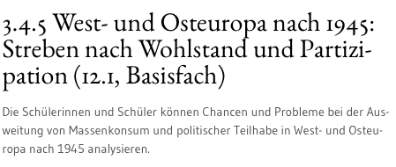
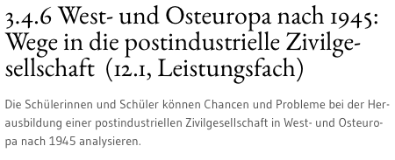
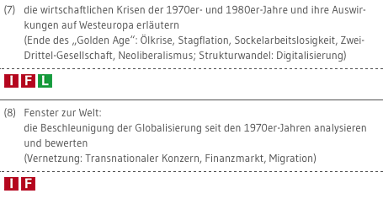
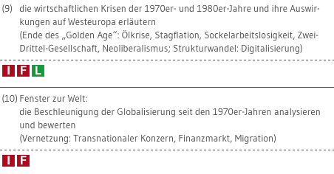

Slide 17
Vorschlag für eine Doppelstunde

Slide 18
Einstieg
Albumcover der in den 1970er und 1980ern sehr populären britischen Band Supertramp, 1975
https://en.wikipedia.org/wiki/Crisis%3F_What_Crisis%3F#/media/File:Supertramp_-_Crisis.jpg
Notes:
Die britische Band Supertramp veröffentlicht 1975 das Album „Crisis? What Crisis? In einer verfallenden Arbeitersiedlung, umgeben von rauchenden Industrieschloten sonnt sich ein Urlauber auf einem Liegestuhl, neben ihm ein Long Drink und eine Zeitung. Um ihn herum ist alles grau und trostlos, nur er, sein Sonnenschirm, sein Liegestuhl, drink und Zeitung, sowie eine Art Teppich auf dem sein Liegestuhl steht, sind farbig. Völlig ignorant verschließt der Urlauber seine Augen vor der abgebildeten Krise, der er den Rücken zuwendet. Das Cover spielt nicht nur ironisch überspitzt auf die zeitgenössische Krisenwahrnehmung an, sondern kritisiert auch die westliche Wohlstandsgesellschaft.

Slide 19
Erarbeitung des historischen Hintergrunds: Mystery
Die OPEC (die Organisation Erdöl exportierender Länder) erhöht 1973 den Preis pro Barrel von 3 auf 12 Dollar, 1979 von 16 auf 24 Dollar. | Großbritannien beginnt in den 1980ern mit der Privatisierung von staatlichen Unternehmen, z.B. in der Stahl- und Automobilindustrie, der Bergwerke und der Kommunikation. | Im Lauf der 1980er werden in einigen westeuropäischen Ländern öffentliche Dienstleistungen (z.B. Verkehr, Kommunikation, Medien, Elektrizität, Wasser, Gas) privatisiert. | Statt der Industriebeschäftigung dominiert zunehmend die Dienstleistungsgesellschaft.
Die verstärkte Globalisierung verschärft die weltweite Konkurrenz. | Die Formen von Arbeit, Familien, Konsum und Werte verändern sich ab den 1970ern rasch, sie werden vielfältiger. | Ab den 1970ern steigt der Lebensstandard in manchen Ländern nur noch langsam, wenn überhaupt. | Ende der 1970er wird die die wirtschaftspolitische Vorstellung von einer antizyklischen Wirtschaftspolitik (Keynesianismus) zunehmend kritisiert.
Die internationale Verflechtung von Arbeit, Kapital und Waren nimmt ab den 1980ern zu, daher steigt auch die Zahl internationaler Konzerne. | Das Währungssystem von Bretton Woods (feste Wechselkurse auf der Basis des Dollars als Leitwährung) wird 1973 aufgegeben. | Die Inflation nimmt seit Beginn der 1970er in vielen Staaten zu, z.B. in Europa um das Zweieinhalbfache (in Großbritannien vervierfachten sich die Preise fast). | In vielen westlichen Ländern stehen die Menschen der Zukunft und den Regierungen skeptisch gegenüber. Das führt in den 1970ern oft zu neuen Protestbewegungen und zur Neugründung von Parteien.
Das Wirtschaftswachstum in Westeuropa verlangsamt sich in den 1970ern, die Wachstumsraten sinken von ungefähr 4% auf 2%. | Ab den 1980ern nimmt die gesellschaftliche Ungleichheit zu. | Viele westliche Staaten konzentrieren sich in den 1980ern vor allem auf den Abbau der Staatsschulden, der Bekämpfung der Inflation und den Rückbau des Sozialstaates. | Die wirtschaftspolitische Vorstellung der Ablehnung des Wohlfahrtsstaates und der staatlichen Steuerung der Konjunktur findet Ende der 1970er zunehmend Anhänger, wie auch die Idee, dass ein freier Markt ohne staatliche Kontrolle für die Wirtschaft am besten ist.
Die Zahl der Langzeitarbeitslosen nimmt ab den 1980ern zu. | Viele Unternehmen lagern ab den 1980ern Produktionsstandorte und Arbeitsplätze in kostengünstigere Länder aus. | Die zunehmende Massenarbeitslosig-keit geht auch in wirtschaftlichen Aufschwungphasen nicht zurück. Um 1980 liegt der westeuropäische Durchschnitt bei 6%. | Die Vielfalt von Konsumprodukten nimmt ab den 1980ern zu.

Slide 20
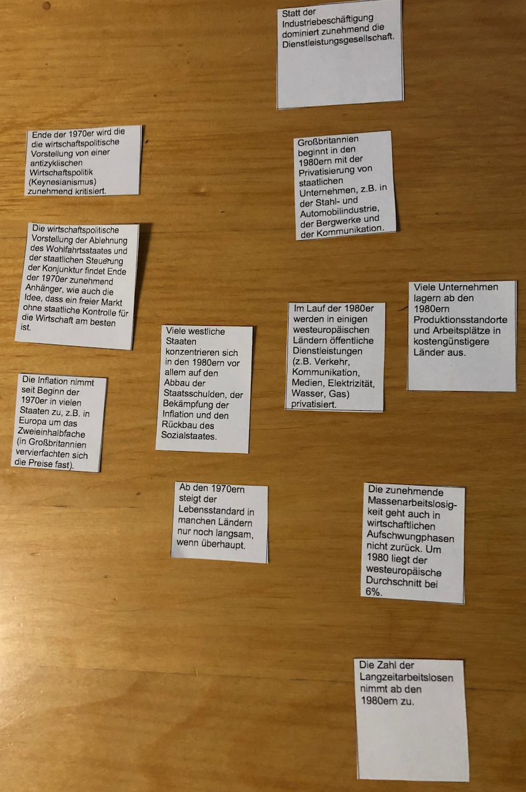
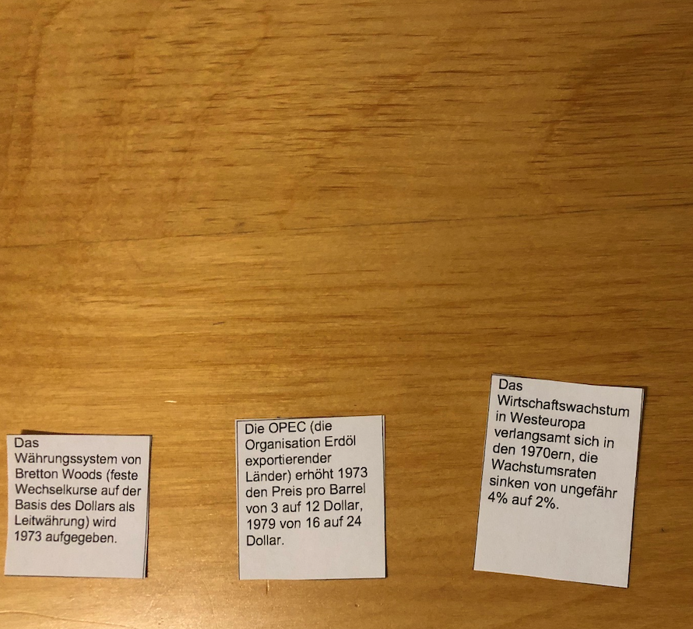
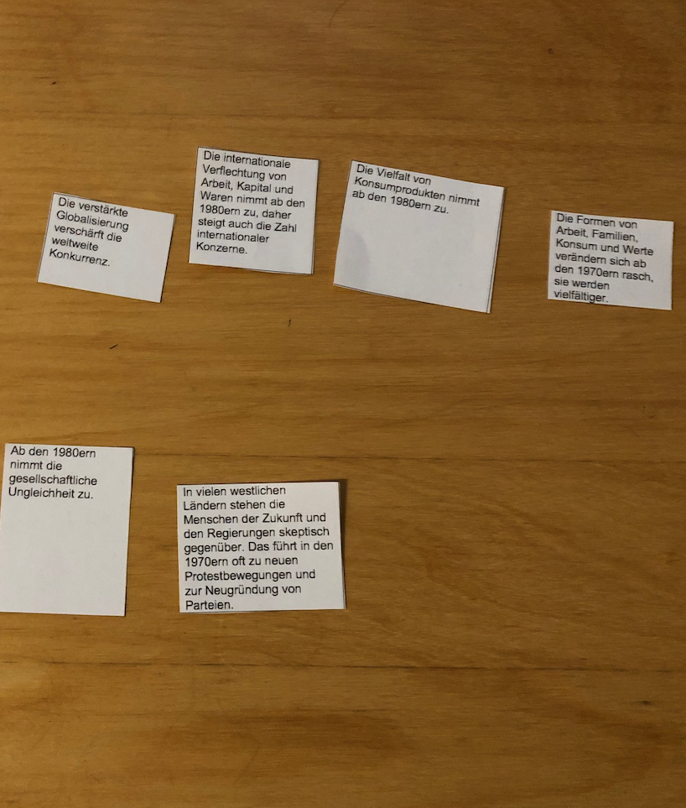
Mystery

Slide 22
Die Folgen des Strukturwandels am Beispiel
verschiedener Industriebranchen
Der österreichische Journalist und Schriftsteller Robert Misik kommentiert den Ablauf und die Folgen des Strukturwandels in Westeuropa im Jahr 2019
(Robert Misik. „Strukturwandel: Abschied vom Hackler“, Zeit/Österreich Nr. 45/2019, https://www.zeit.de/2019/45/strukturwandel-industrie-oesterreich-krise-sozialdemokratie/komplettansicht, 2.11.2019)
[CC2 https://creativecommons.org/licenses/by/2.0/] via Wikimedia Commons: https://commons.wikimedia.org/wiki/File:Robert_Misik,_Michael_Kellner_(cropped).jpg, [abgerufen: 4.5.2020]
Notes:
gibt einen gut verständlichen Überblick über das Aussehen und die Folgen des Strukturwandels in Westeuropa mit Schwerpunkt auf Österreich und Deutschland und positioniert sich dabei eindeutig als Kritiker (wichtig für die Operatoren analysieren, charakterisieren und bewerten)
https://de.wikipedia.org/wiki/Robert_Misik#/media/Datei:Robert_Misik,_Michael_Kellner_(cropped).jpg
Zu Robert Misik
https://de.wikipedia.org/wiki/Robert_Misik

Slide 23
Perspektiven auf den Strukturwandel im Vergleich:
Journalist (Robert Misik) | Angestellter einer deutschen Textilfirma (2005) | Geschäftsführer einer deutschen Textilfirma (2005)
Materialien aus Praxis Geschichte, „Arbeit im Industriezeitalter“ (5/2005)
Schülerinnen erforschen am Beispiel der Firma Biederlack & Co den Wandel in der Textilbranche für den Geschichtswettbewerb des Bundespräsidenten.
Notes:
https://www.biederlack.de/de/unternehmen/

Slide 24
Hartmut Kälble:
Beginn einer „neuen Epoche“ in den 1970ern, eine der wichtigsten „Wendemarken“ des 20. Jahrhunderts
Beginn lässt sich wegen der vielen Veränderungen in Wirtschaft, Gesellschaft und Kultur nicht auf ein Jahr datieren
Kälble, 177

